Slide 1

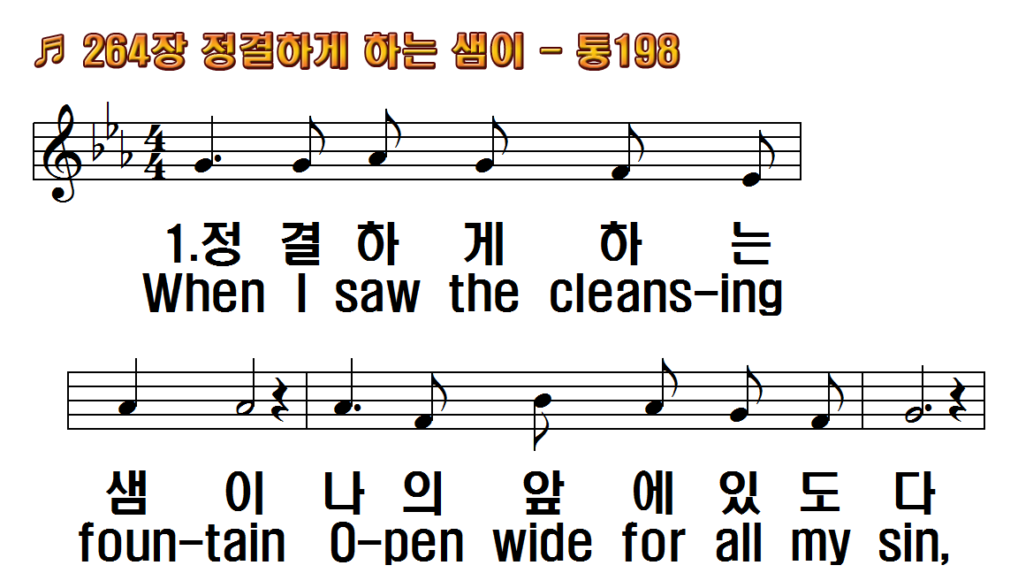
1.정결하게 하는 샘이
2.나의 가는 길이
3.나의 마음 제단
4.한량없는 주의
5.성부 하나님께
후.찬양하리 찬양
1.When I saw the
2.Tho' the way
3.Then God's fire
4.Blessed be the
5.Glory, glory to
R.I will praise Him!

Slide 2
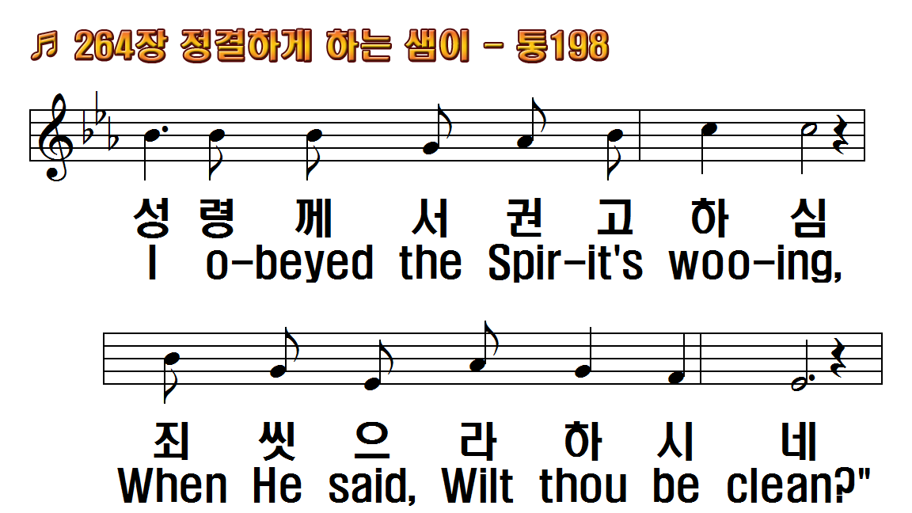
1.정결하게 하는 샘이
2.나의 가는 길이
3.나의 마음 제단
4.한량없는 주의
5.성부 하나님께
후.찬양하리 찬양
1.When I saw the
2.Tho' the way
3.Then God's fire
4.Blessed be the
5.Glory, glory to
R.I will praise Him!

Slide 3
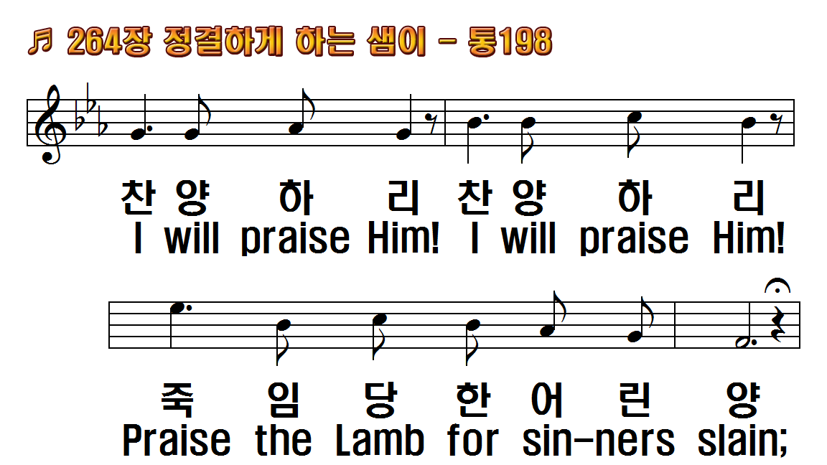
1.정결하게 하는 샘이
2.나의 가는 길이
3.나의 마음 제단
4.한량없는 주의
5.성부 하나님께
후.찬양하리 찬양
1.When I saw the
2.Tho' the way
3.Then God's fire
4.Blessed be the
5.Glory, glory to
R.I will praise Him!

Slide 4
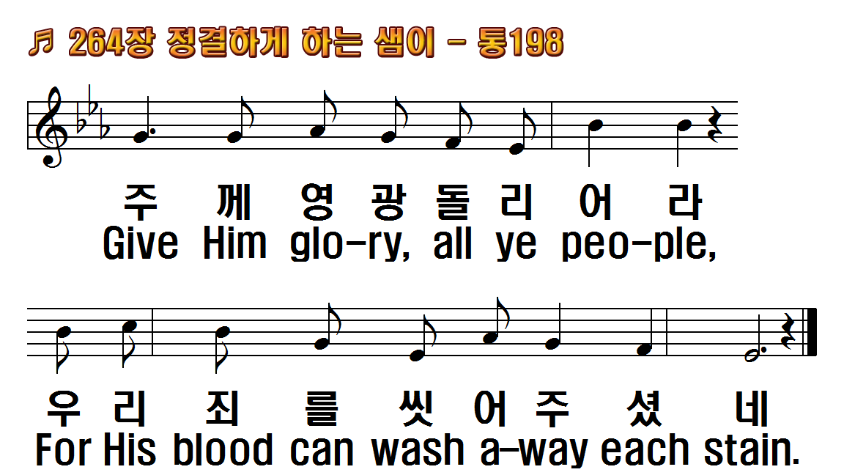
1.정결하게 하는 샘이
2.나의 가는 길이
3.나의 마음 제단
4.한량없는 주의
5.성부 하나님께
후.찬양하리 찬양
1.When I saw the
2.Tho' the way
3.Then God's fire
4.Blessed be the
5.Glory, glory to
R.I will praise Him!

Slide 5
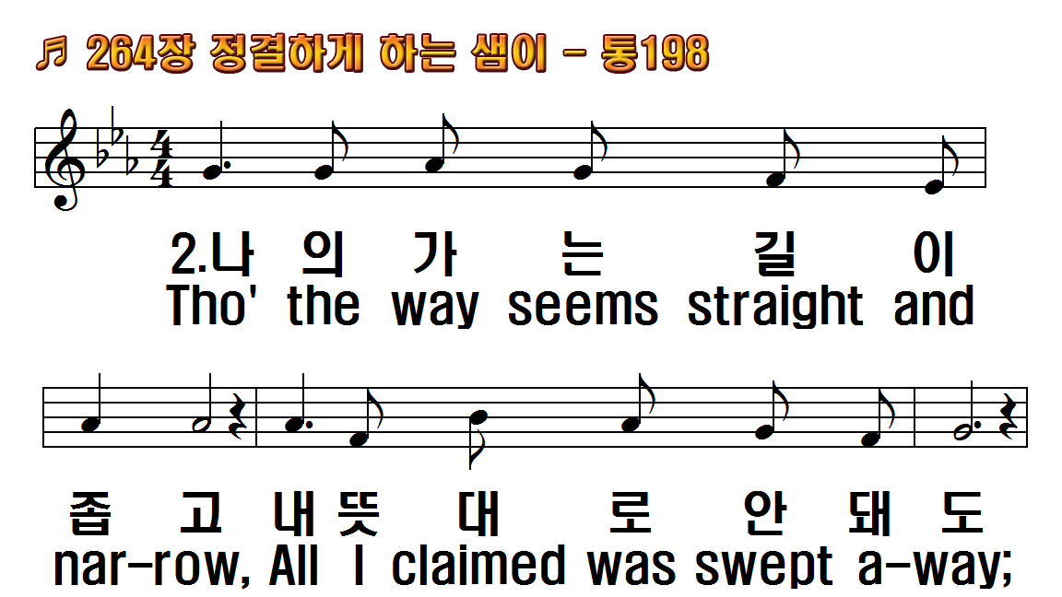
1.정결하게 하는 샘이
2.나의 가는 길이
3.나의 마음 제단
4.한량없는 주의
5.성부 하나님께
후.찬양하리 찬양
1.When I saw the
2.Tho' the way
3.Then God's fire
4.Blessed be the
5.Glory, glory to
R.I will praise Him!

Slide 6
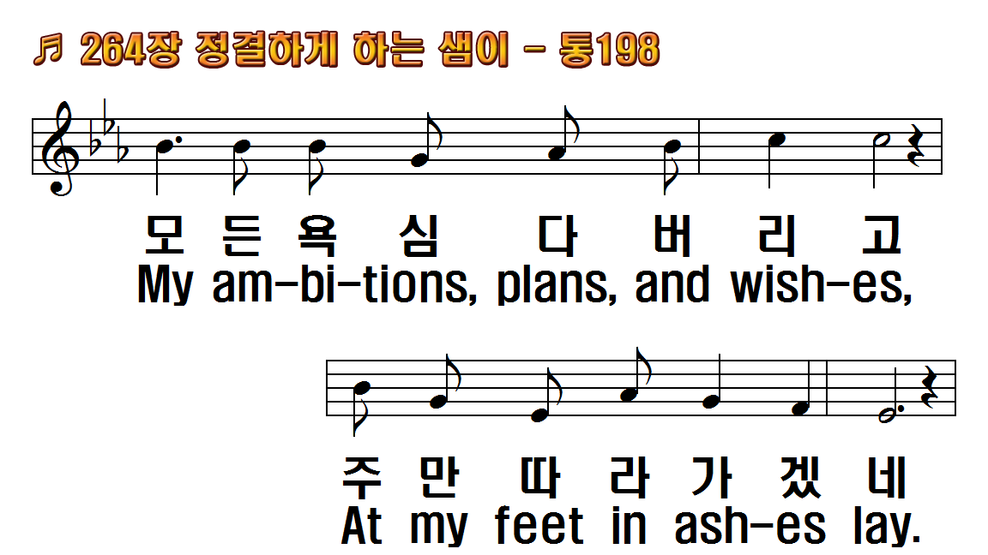
1.정결하게 하는 샘이
2.나의 가는 길이
3.나의 마음 제단
4.한량없는 주의
5.성부 하나님께
후.찬양하리 찬양
1.When I saw the
2.Tho' the way
3.Then God's fire
4.Blessed be the
5.Glory, glory to
R.I will praise Him!

Slide 7
1.정결하게 하는 샘이
2.나의 가는 길이
3.나의 마음 제단
4.한량없는 주의
5.성부 하나님께
후.찬양하리 찬양
1.When I saw the
2.Tho' the way
3.Then God's fire
4.Blessed be the
5.Glory, glory to
R.I will praise Him!

Slide 8
1.정결하게 하는 샘이
2.나의 가는 길이
3.나의 마음 제단
4.한량없는 주의
5.성부 하나님께
후.찬양하리 찬양
1.When I saw the
2.Tho' the way
3.Then God's fire
4.Blessed be the
5.Glory, glory to
R.I will praise Him!

Slide 9
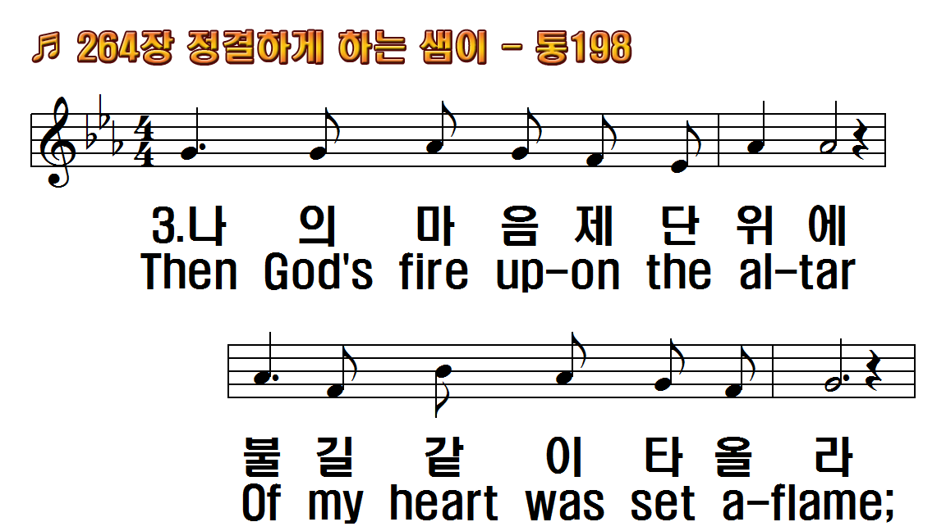
1.정결하게 하는 샘이
2.나의 가는 길이
3.나의 마음 제단
4.한량없는 주의
5.성부 하나님께
후.찬양하리 찬양
1.When I saw the
2.Tho' the way
3.Then God's fire
4.Blessed be the
5.Glory, glory to
R.I will praise Him!

Slide 10
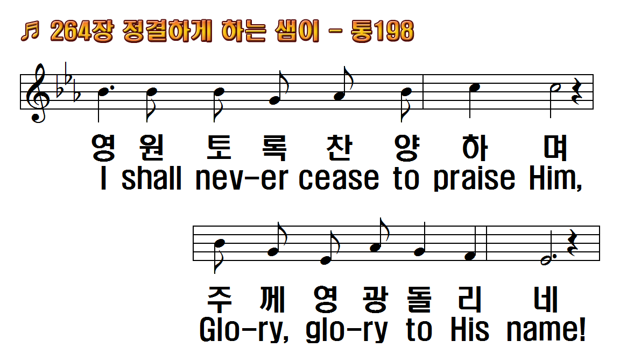
1.정결하게 하는 샘이
2.나의 가는 길이
3.나의 마음 제단
4.한량없는 주의
5.성부 하나님께
후.찬양하리 찬양
1.When I saw the
2.Tho' the way
3.Then God's fire
4.Blessed be the
5.Glory, glory to
R.I will praise Him!

Slide 11
1.정결하게 하는 샘이
2.나의 가는 길이
3.나의 마음 제단
4.한량없는 주의
5.성부 하나님께
후.찬양하리 찬양
1.When I saw the
2.Tho' the way
3.Then God's fire
4.Blessed be the
5.Glory, glory to
R.I will praise Him!

Slide 12
1.정결하게 하는 샘이
2.나의 가는 길이
3.나의 마음 제단
4.한량없는 주의
5.성부 하나님께
후.찬양하리 찬양
1.When I saw the
2.Tho' the way
3.Then God's fire
4.Blessed be the
5.Glory, glory to
R.I will praise Him!

Slide 13
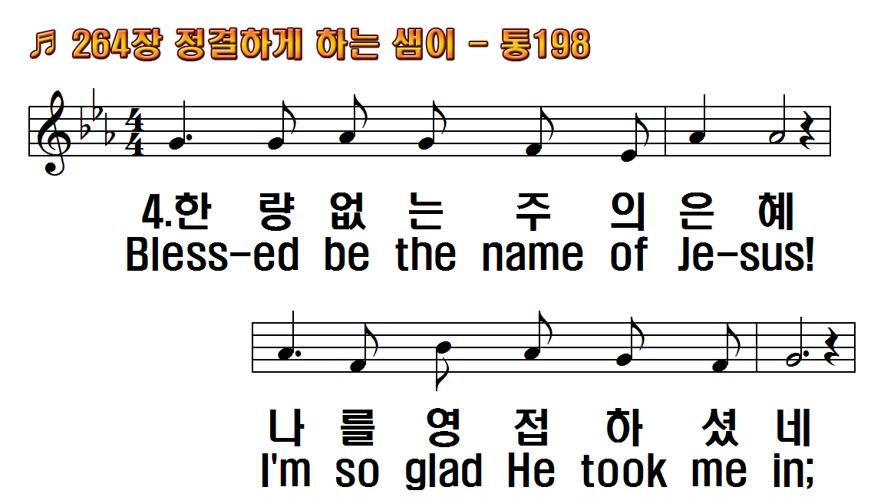
1.정결하게 하는 샘이
2.나의 가는 길이
3.나의 마음 제단
4.한량없는 주의
5.성부 하나님께
후.찬양하리 찬양
1.When I saw the
2.Tho' the way
3.Then God's fire
4.Blessed be the
5.Glory, glory to
R.I will praise Him!

Slide 14
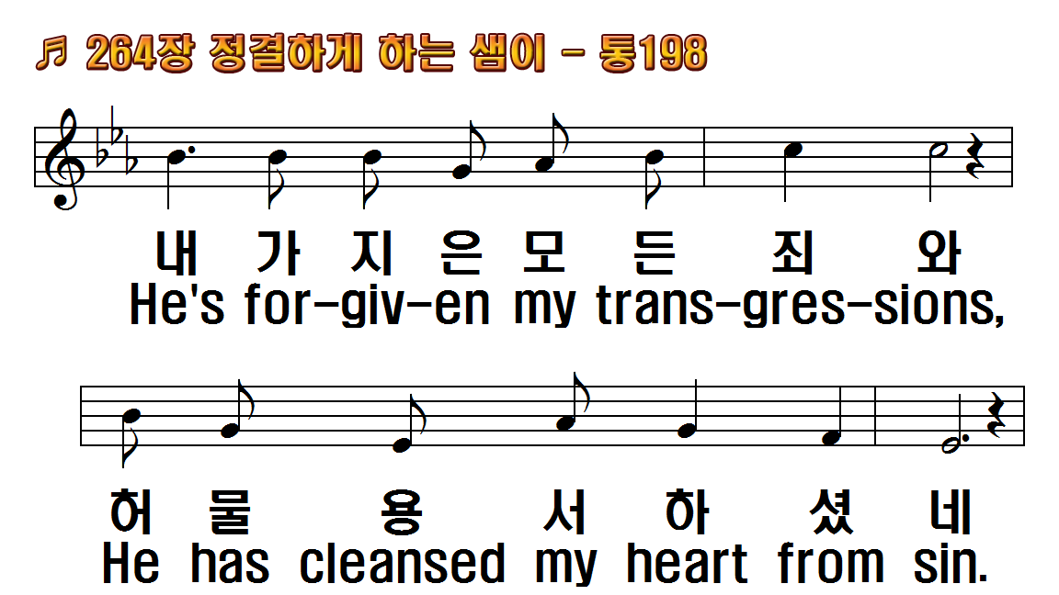
1.정결하게 하는 샘이
2.나의 가는 길이
3.나의 마음 제단
4.한량없는 주의
5.성부 하나님께
후.찬양하리 찬양
1.When I saw the
2.Tho' the way
3.Then God's fire
4.Blessed be the
5.Glory, glory to
R.I will praise Him!

Slide 15
1.정결하게 하는 샘이
2.나의 가는 길이
3.나의 마음 제단
4.한량없는 주의
5.성부 하나님께
후.찬양하리 찬양
1.When I saw the
2.Tho' the way
3.Then God's fire
4.Blessed be the
5.Glory, glory to
R.I will praise Him!

Slide 16
1.정결하게 하는 샘이
2.나의 가는 길이
3.나의 마음 제단
4.한량없는 주의
5.성부 하나님께
후.찬양하리 찬양
1.When I saw the
2.Tho' the way
3.Then God's fire
4.Blessed be the
5.Glory, glory to
R.I will praise Him!

Slide 17
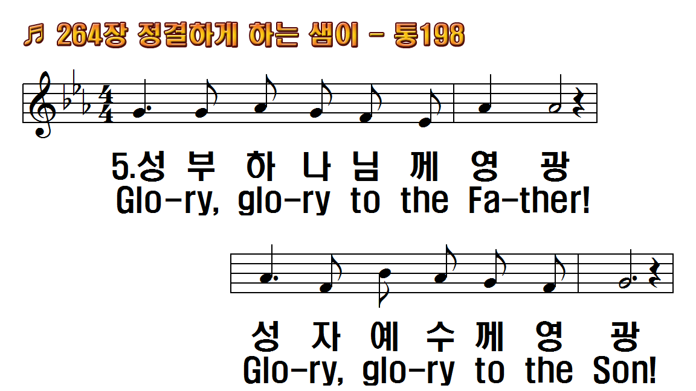
1.정결하게 하는 샘이
2.나의 가는 길이
3.나의 마음 제단
4.한량없는 주의
5.성부 하나님께
후.찬양하리 찬양
1.When I saw the
2.Tho' the way
3.Then God's fire
4.Blessed be the
5.Glory, glory to
R.I will praise Him!

Slide 18
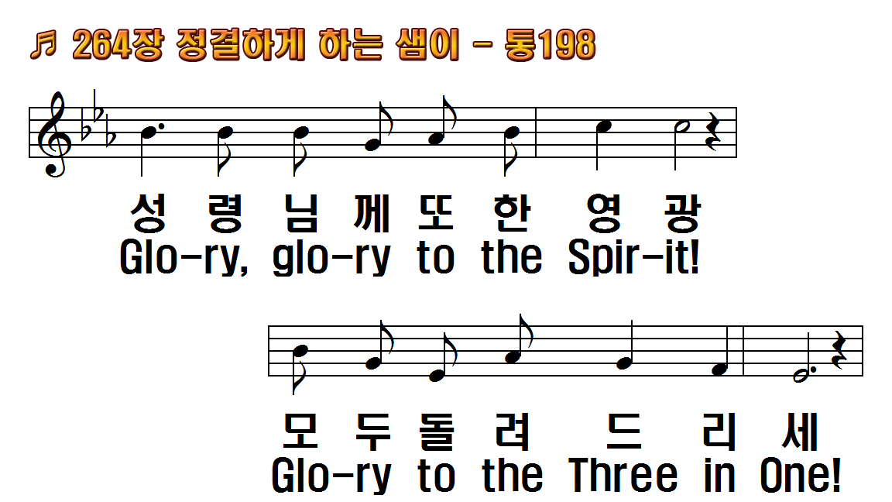
1.정결하게 하는 샘이
2.나의 가는 길이
3.나의 마음 제단
4.한량없는 주의
5.성부 하나님께
후.찬양하리 찬양
1.When I saw the
2.Tho' the way
3.Then God's fire
4.Blessed be the
5.Glory, glory to
R.I will praise Him!

Slide 19
1.정결하게 하는 샘이
2.나의 가는 길이
3.나의 마음 제단
4.한량없는 주의
5.성부 하나님께
후.찬양하리 찬양
1.When I saw the
2.Tho' the way
3.Then God's fire
4.Blessed be the
5.Glory, glory to
R.I will praise Him!

Slide 20
1.정결하게 하는 샘이
2.나의 가는 길이
3.나의 마음 제단
4.한량없는 주의
5.성부 하나님께
후.찬양하리 찬양
1.When I saw the
2.Tho' the way
3.Then God's fire
4.Blessed be the
5.Glory, glory to
R.I will praise Him!

Slide 21
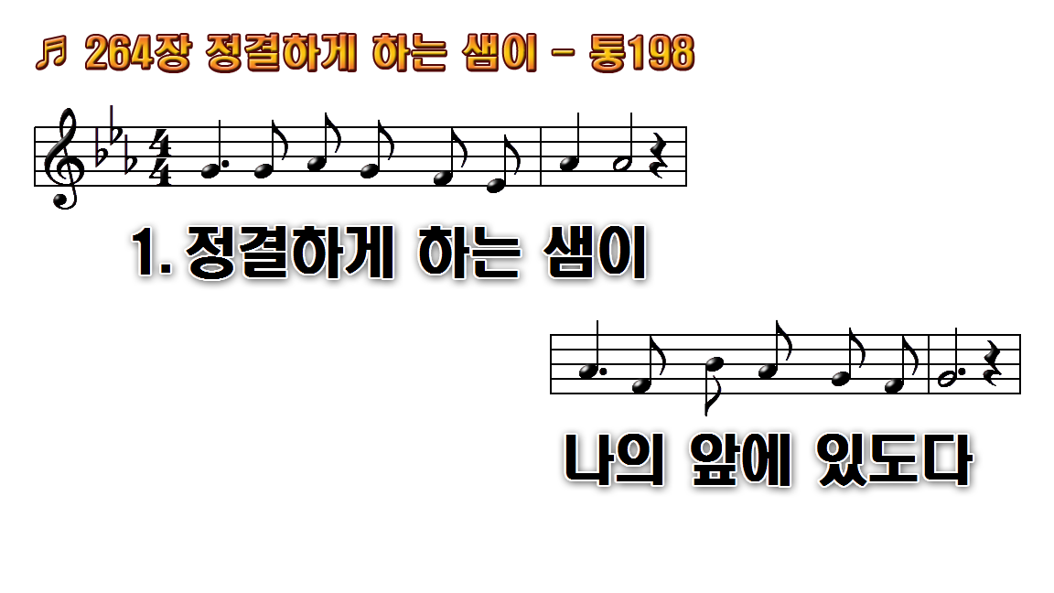
1.정결하게 하는
2.나의 가는 길이
3.나의 마음 제단
4.한량없는 주의
5.성부 하나님께
후.찬양하리 찬양

Slide 22
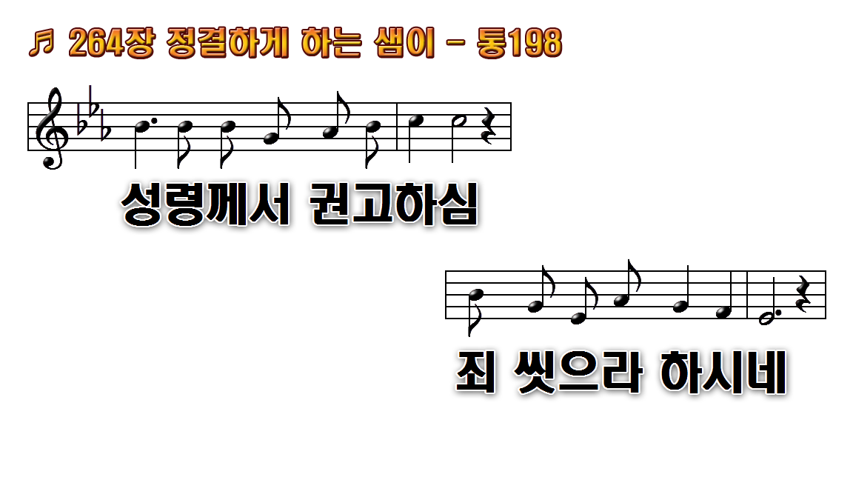
1.정결하게 하는
2.나의 가는 길이
3.나의 마음 제단
4.한량없는 주의
5.성부 하나님께
후.찬양하리 찬양

Slide 23
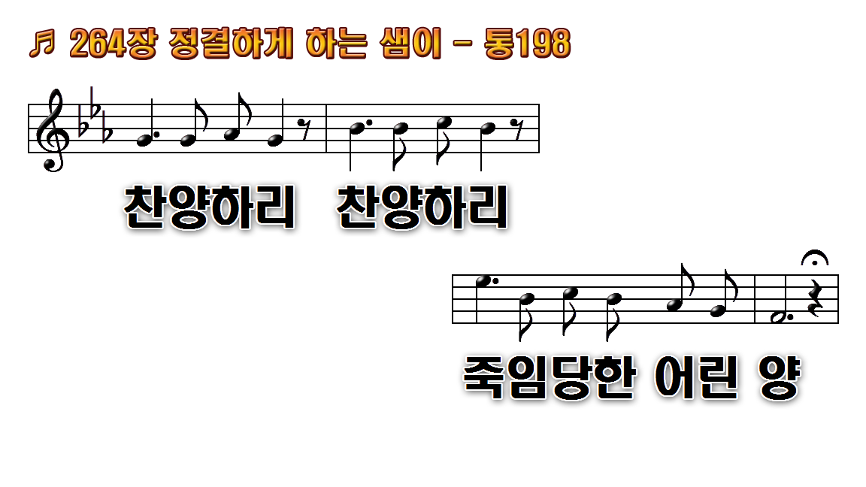
1.정결하게 하는
2.나의 가는 길이
3.나의 마음 제단
4.한량없는 주의
5.성부 하나님께
후.찬양하리 찬양

Slide 24
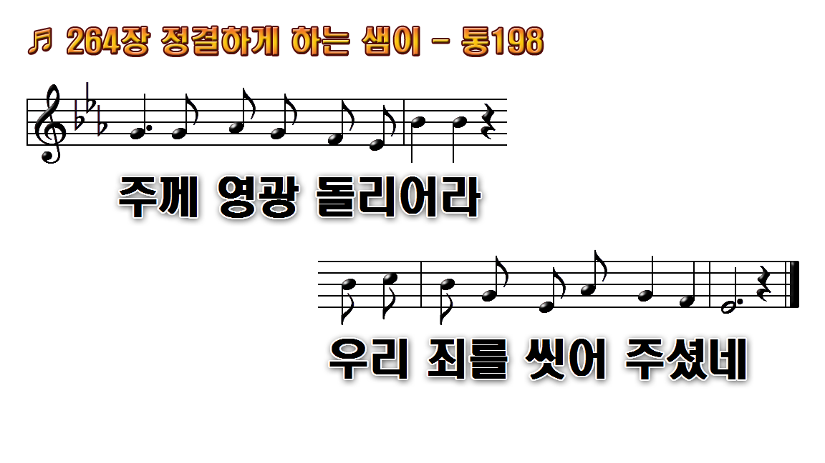
1.정결하게 하는
2.나의 가는 길이
3.나의 마음 제단
4.한량없는 주의
5.성부 하나님께
후.찬양하리 찬양

Slide 25
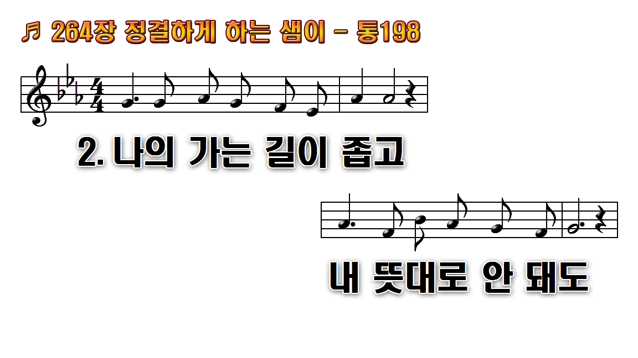
1.정결하게 하는
2.나의 가는 길이
3.나의 마음 제단
4.한량없는 주의
5.성부 하나님께
후.찬양하리 찬양

Slide 26
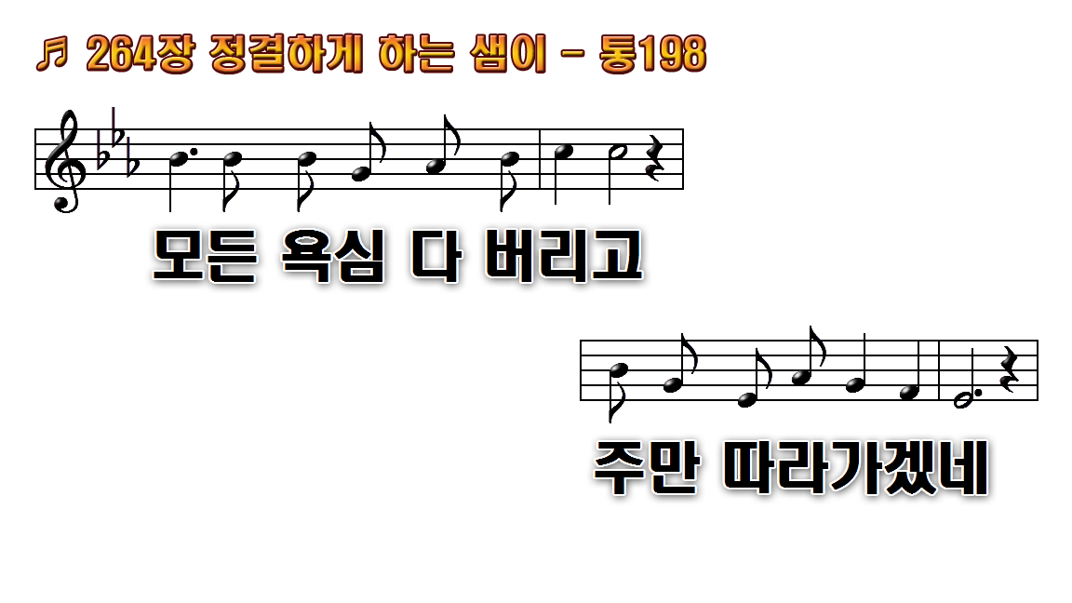
1.정결하게 하는
2.나의 가는 길이
3.나의 마음 제단
4.한량없는 주의
5.성부 하나님께
후.찬양하리 찬양

Slide 27
1.정결하게 하는
2.나의 가는 길이
3.나의 마음 제단
4.한량없는 주의
5.성부 하나님께
후.찬양하리 찬양

Slide 28
1.정결하게 하는
2.나의 가는 길이
3.나의 마음 제단
4.한량없는 주의
5.성부 하나님께
후.찬양하리 찬양

Slide 29

1.정결하게 하는
2.나의 가는 길이
3.나의 마음 제단
4.한량없는 주의
5.성부 하나님께
후.찬양하리 찬양

Slide 30

1.정결하게 하는
2.나의 가는 길이
3.나의 마음 제단
4.한량없는 주의
5.성부 하나님께
후.찬양하리 찬양

Slide 31
1.정결하게 하는
2.나의 가는 길이
3.나의 마음 제단
4.한량없는 주의
5.성부 하나님께
후.찬양하리 찬양

Slide 32
1.정결하게 하는
2.나의 가는 길이
3.나의 마음 제단
4.한량없는 주의
5.성부 하나님께
후.찬양하리 찬양

Slide 33
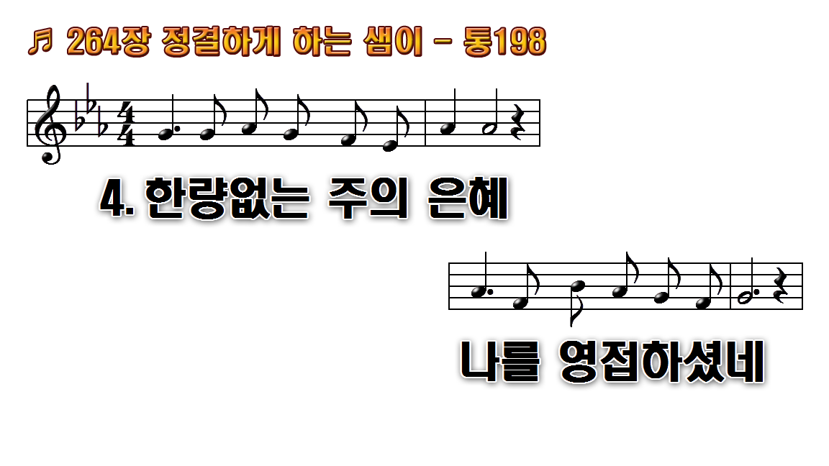
1.정결하게 하는
2.나의 가는 길이
3.나의 마음 제단
4.한량없는 주의
5.성부 하나님께
후.찬양하리 찬양

Slide 34
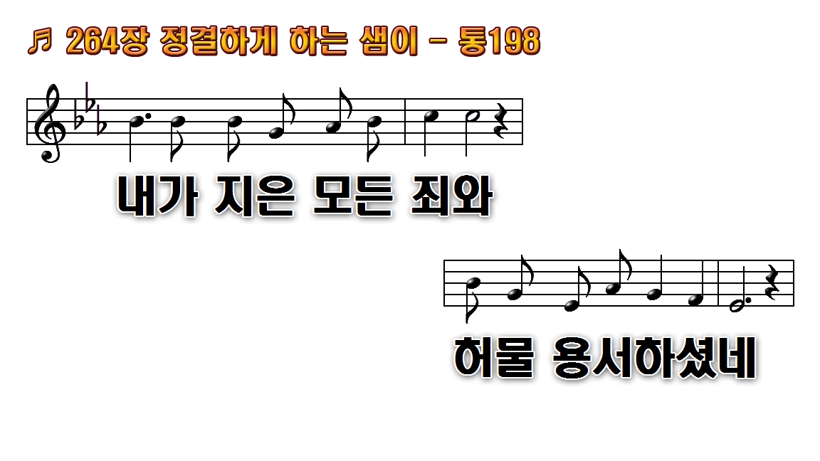
1.정결하게 하는
2.나의 가는 길이
3.나의 마음 제단
4.한량없는 주의
5.성부 하나님께
후.찬양하리 찬양

Slide 35
1.정결하게 하는
2.나의 가는 길이
3.나의 마음 제단
4.한량없는 주의
5.성부 하나님께
후.찬양하리 찬양

Slide 36
1.정결하게 하는
2.나의 가는 길이
3.나의 마음 제단
4.한량없는 주의
5.성부 하나님께
후.찬양하리 찬양

Slide 37
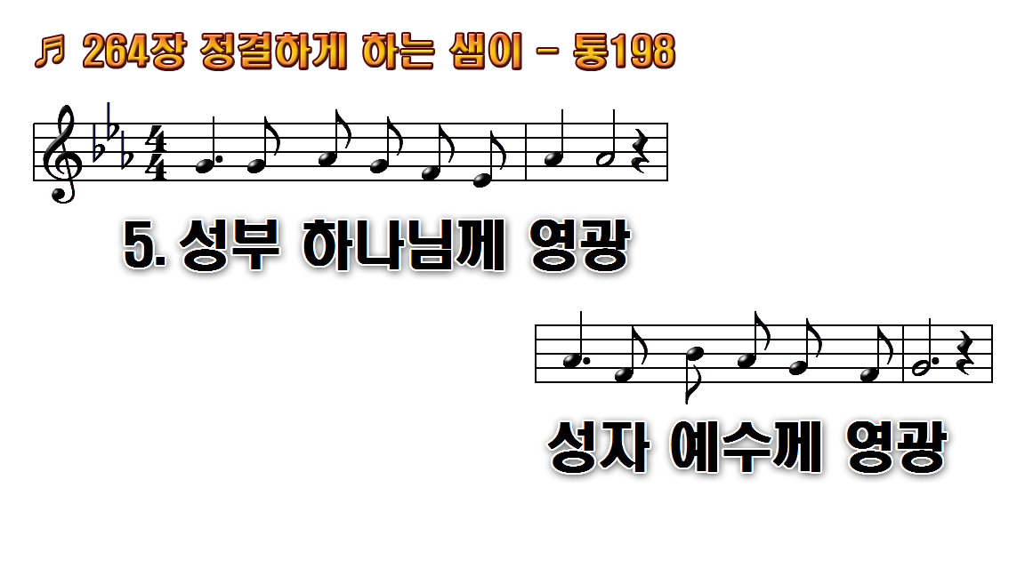
1.정결하게 하는
2.나의 가는 길이
3.나의 마음 제단
4.한량없는 주의
5.성부 하나님께
후.찬양하리 찬양

Slide 38

1.정결하게 하는
2.나의 가는 길이
3.나의 마음 제단
4.한량없는 주의
5.성부 하나님께
후.찬양하리 찬양

Slide 39
1.정결하게 하는
2.나의 가는 길이
3.나의 마음 제단
4.한량없는 주의
5.성부 하나님께
후.찬양하리 찬양

Slide 40
1.정결하게 하는
2.나의 가는 길이
3.나의 마음 제단
4.한량없는 주의
5.성부 하나님께
후.찬양하리 찬양

